Slide 1
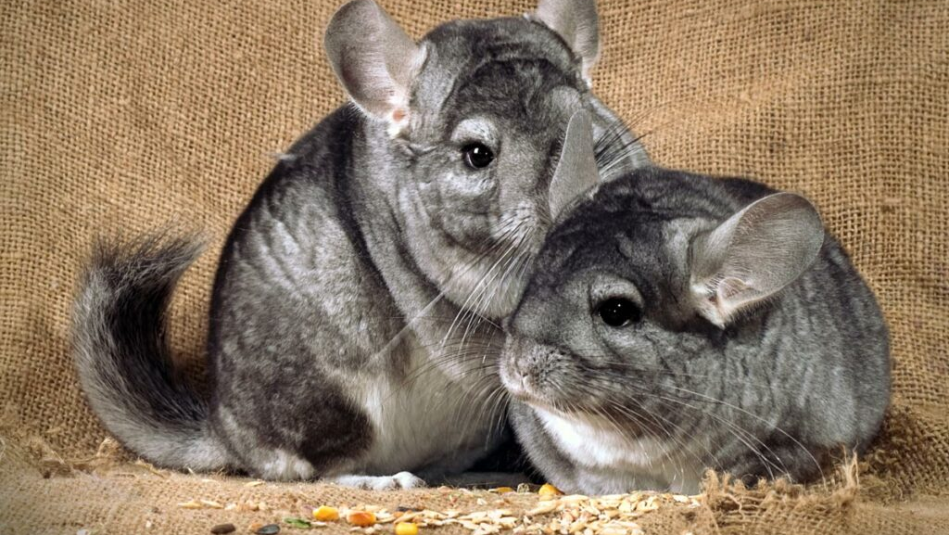
De Chinchilla
Door Thomas, Luc & Jelmer

Slide 2
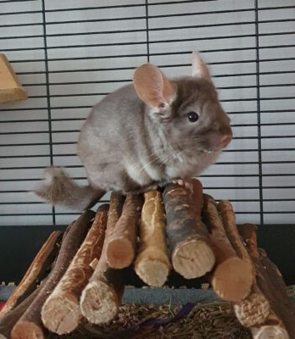
Algemeen
Diersoort: Chinchilla
Wettenschappelijke Naam: Chinchilla lanigera
Herkomst: Chili & Peru in het Andes gebergte in Zuid-Amerika
Gebruiksdoel: Vroeger : Vacht, Heden : Sierdier
Rassen en Variëteiten: Kleurvariëteiten

Slide 3
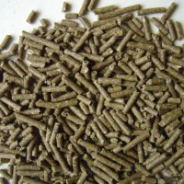
Voeding
Voedingseisen: Dorre grassen, kruiden & struiken. Vers en droog hooi. (Snoepjes: Gedroogde appel of wortel) Kalksteen & water.
Voersoorten: Kijk voedingseisen
Voermethode en Frequentie: 30 gram per KG lichaamsgewicht, Voorkeur aan S’avonds voeren, maar s’ochtends en s’avonds een keer kan ook. Oneindig voer aanbieden.

Slide 4
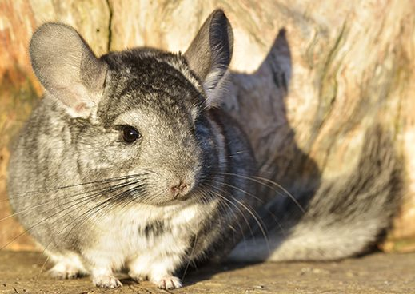
Huisvesting
De natuurlijke leefomgeving van de Chinchilla bevind zich in het Andresgebergte in Zuid-Amerika.
Chinchilla's zijn erg sociaal neem er daarom altijd 2. Zorg ook dat er genoeg ruimte is voor de dieren en dat er plato's op verschillende hoogte worden aangebracht om hun leefomgeving na te bootsen .
Vervang de bodembedekking minimaal 1x per week. geef elke dag vers drinkwater, reinig regelmatig de voerbak en het waterflesje. Maak elke maand de gehele kooi goed schoon.
Zorg voor een uitkijkpunt en verschillende looproetes. Ze hebben ook dingen nodig om mee te spelen zoals papier en een WC rol.

Slide 5
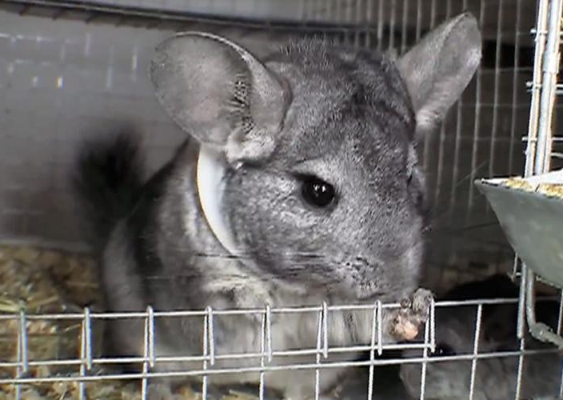
Voortplanting
Man: bokje
Vrouw: Konijn
Jong: chinchilla jong
Castraat:
Geslachtsrijp: vanaf 3 maanden
Fokrijp: 5 a 6 maanden
Bronstcyclus: 30 dagen
Duur bronst: 3 tot 4 dagen
Draagtijd: 111 dagen
Worpgrootte: 1-3
Speentijd: 8 weken
Gemiddelde leeftijd: 10 jaar

Slide 6
Welzijn en Gedrag
Gedragskenmerken
Natuurlijk gedrag: schemerdier slapen overdag nacht en avond actief
Sociaal gedrag: leven in groepen van 100 communiceren door blaffen piepen
Foerageergedrag: zoeken naar eten is niet echt nodig ze eten vooral struikjes hooi stro gras en kruiden wel wil iedereen het lekkerst stukje hebben: hier kan wel is strijd door ontstaan
Territoriumgedrag: ze worden agressief en urine sproeien
voortplantingsgedrag: geen speciaal gedrag

